Slide 1
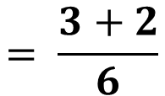
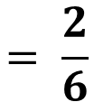
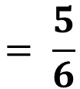
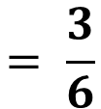
Brüche addieren
$$\frac{1}{2}$$
$$\frac{1}{3}$$
$$\frac{5}{6}$$
Hauptnenner (kgV)
$$+$$
$$=$$
$$kgV\left(2,3\right)$$
$$=6$$
?
Erweitern
$$\frac{1}{2}$$
$$= \frac{3}{6}$$
$$\frac{1}{3}$$
$$= \frac{2}{6}$$
3
2
Addieren
$$\frac{3}{6}$$
$$\frac{2}{6}$$
$$= \frac{3+2}{6}$$
$$+$$
$$+$$
$$=$$
$$= \frac{5}{6}$$

Slide 2
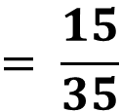
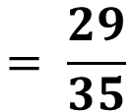
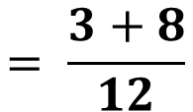
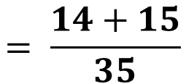
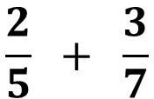
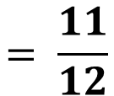
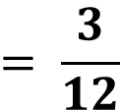
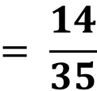
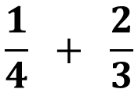
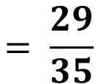
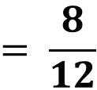
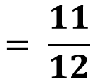
Beispiele
$$\frac{2}{5} + \frac{3}{7}$$
$$= \frac{29}{35}$$
Hauptnenner (kgV)
$$\frac{1}{4} + \frac{2}{3}$$
$$= \frac{11}{12}$$
Hauptnenner (kgV)
$$kgV\left(5,7\right)$$
$$=35$$
$$kgV\left(4,3\right)$$
$$=12$$
Erweitern
Erweitern
$$\frac{1}{4}$$
$$= \frac{3}{12}$$
$$\frac{2}{3}$$
$$= \frac{8}{12}$$
$$\frac{2}{5}$$
$$= \frac{14}{35}$$
$$\frac{3}{7}$$
$$= \frac{15}{35}$$
3
4
7
5
Zähler addieren
Zähler addieren
$$= \frac{14+15}{35}$$
$$\frac{3}{12}$$
$$\frac{8}{12}$$
$$= \frac{3+8}{12}$$
$$\frac{14}{35}$$
$$\frac{15}{35}$$
$$+$$
$$+$$
$$= \frac{29}{35}$$
$$= \frac{11}{12}$$

